Slide 1
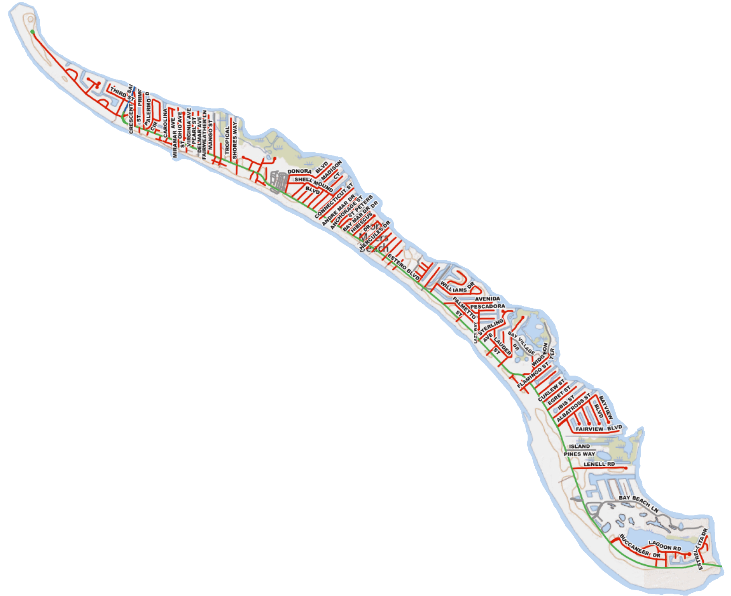
21
20
22
23
24
19
25
26
27
18
28
17
46
29
16
30
15
14
31
13
32
12
33
11
34
10
35
9
8
36
7
37
38
6
39
5
45
40
4
42
44
43
41
3
2
1

